Slide 1
数据挖掘
绪论
马健兵
mjb@cuit.edu.cn

Slide 2
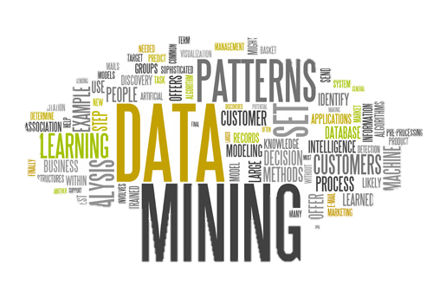


数据挖掘
第一章 绪论
数据挖掘出现的时代背景
我们生活在一个信息时代，社会信息化水平的不断提高和数据库应用的日益普及，使人类积累的数据量正在以指数方式增长。
信息化时代给我们带来大量的数据
电子商务：电子商务交易数据
社交平台数据：微博，QQ，微信等
金融：银行卡交易数据
科学计算：天气、地理环境等
丰富的数据，贫乏的知识
理解数据远远超过人的能力
迫切希望对海量数据进行更深入地分
析，发现隐藏在其中的有价值信息。
of
43

Slide 3
数据挖掘
第一章 绪论
1.1 数据挖掘基本概念
1.2 数据挖掘起源及发展历史
1.3 数据挖掘常用工具
3.1 数据挖掘概述
1.4 数据挖掘应用场景
of
43

Slide 4
1.1数据挖掘基本概念
第一章 绪论
1.1.1 数据挖掘的概念
数据挖掘的定义
数据挖掘（Data Mining，DM），是从大量的、有噪声的、不完全的、模糊和随机的数据中，提取出隐含在其中的、人们事先不知道的、具有潜在利用价值的信息和知识的过程。
这个定义包含以下几层含义：
数据源必须是真实的、大量的、含噪声的；
发现的是用户感兴趣的知识；
发现的知识要可接受、可理解、可运用；
不要求发现放之四海皆准的知识，仅支持特定的问题
Wisdom
Knowledge
Information
Data
of
43

Slide 5
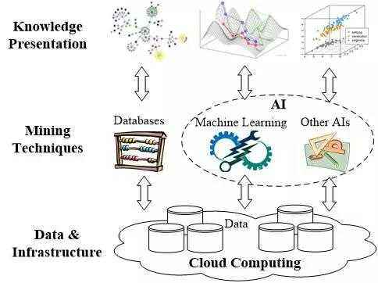
1.1数据挖掘基本概念
第一章 绪论
1.1.1 数据挖掘的概念
数据挖掘、数据库、人工智能
数据挖掘是从数据中发掘知识的过程
人工智能和数据库技术：挖掘工具，数据：土壤，云平台：承载数据和挖掘算法的基础设施
挖掘完毕后，还需要对知识进行可视化和展现。
of
43

Slide 6
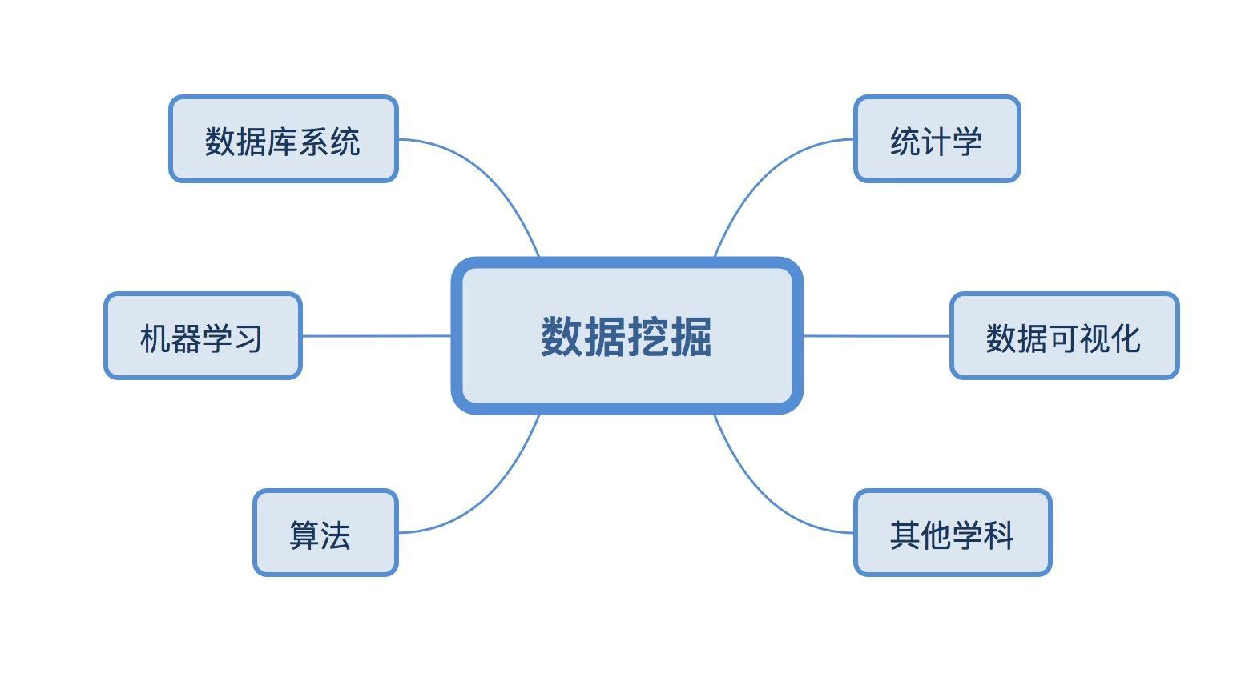
1.1数据挖掘基本概念
第一章 绪论
1.1.1 数据挖掘的概念
数据挖掘是多学科的汇合
数据挖掘是一个交叉学科，涉及数据库技术、人工智能、数理统计、机器学习、模式识别、高性能计算、知识工程、神经网络、信息检索、信息的可视化等众多领域。
of
43

Slide 7

1.1数据挖掘基本概念
第一章 绪论
1.1.1 数据挖掘的概念
常见的数据挖掘对象
关系型数据库、事务型数据库、面向对象的数据库
数据仓库/多维数据库
空间数据（如地图信息）
工程数据（如建筑、集成电路信息）
文本和多媒体数据（如文本、图像、音频、视频数据）
时间相关的数据（如历史数据或股票交换数据）
万维网（如半结构化的HTML、结构化的XML以及其他网络信息）
of
43

Slide 8
1.1数据挖掘基本概念
第一章 绪论
1.1.2 大数据环境下的数据挖掘
大数据的4V特征
价值高（Value）
体量大（Volume）
大数据总体有巨大的潜在价值
某一对象或模块数据价值密度较低
有价值数据只占数据量1.5%
2013至2020，人类数据规模扩大50倍
每年产生的数据量增长到44万亿GB。
非结构化数据占80%-90%
比结构化数据增长快10-50倍
4 V
特征
速度快（Velocity）
种类多（Variety）
数据生成、储存、分析、处理的速度远远超出人们的想象力
实时分析而非批量式分析
立竿见影而非事后见效
大数据的异构和多样性
很多不同形式（文本、图像、视频、机器数据）
无模式或模式不明显
不连贯的语法或句义
of
43

Slide 9

1.1数据挖掘基本概念
第一章 绪论
1.1.2 大数据环境下的数据挖掘
大数据挖掘：从体量巨大、类型多样、动态快速流转及价值密度低的大数据中挖掘出有巨大潜在价值的信息和知识，并以服务的形式提供给用户。
大数据挖掘与传统数据挖掘相比：
技术背景差异
处理对象差异
挖掘程度差异
of
43

Slide 10

1.1数据挖掘基本概念
第一章 绪论
1.1.3 大数据挖掘的特性
数据挖掘是大数据中最关键、最有价值的工作
大数据挖掘的特性：
应用性
工程性
集合性
of
43

Slide 11
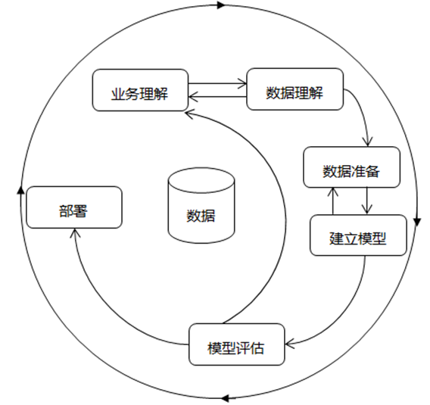
1.1数据挖掘基本概念
第一章 绪论
1.1.4 数据挖掘的过程
1999年，欧盟创建了跨行业的数据挖掘标准流程CRISP-DM，提供了一个数据挖掘生命周期的全面评述，包括业务理解、数据理解及收集、数据准备、数据建模、模型评估与部署六个阶段。
of
43

Slide 12
数据挖掘
第一章 绪论
1.1 数据挖掘基本概念
1.2 数据挖掘起源及发展历史
1.3 数据挖掘常用工具
3.1 数据挖掘概述
1.4 数据挖掘应用
习题
of
43

Slide 13
1.2 数据挖掘起源及发展历史
第一章 绪论
1 数据挖掘的起源
1989年8月于美国底特律市召开的第十一届国际联合人工智能学术会议上首次提到“知识发现”这一概念；
到1993年，美国电气电子工程师学会( IEEE) 的知识与数据工程( Knowledge and Data Engineering) 会刊出版了KDD技术专刊，发表的论文和摘要体现了当时KDD的最新研究成果和动态。
1995年在加拿大蒙特利尔召开的首届“知识发现和数据挖掘”国际学术会议上，首次提出了“数据挖掘”这一学科的名称，并把数据挖掘技术分为科研领域的知识发现与工程领域的数据挖掘。
of
43

Slide 14
1.2 数据挖掘起源及发展历史
第一章 绪论
2 数据挖掘的研究热点
网站的数据挖掘(Web Site Data Mining) ：从网站的各类数据中得到有价值的信息。
生物信息或基因(Bioinformatics/Genomics) 信息挖掘：基因的组合千变万化, 能否找出病人的基因和正常人的基因的不同之处，进而对其加以改变？
多种理论与方法的合理整合是大多数研究者采用的有效技术。
of
43

Slide 15
1.2 数据挖掘起源及发展历史
第一章 绪论
3 数据挖掘面临的新挑战
随着物联网、云计算和大数据时代的来临，在大数据背景下数据挖掘要面临的挑战，主要表现在以下几个方面：
数据挖掘分析模型的重构：在大数据的背景下要以低成本和可扩展的方式处理大数据，这就需要对整个IT架构进行重构，开发先进的软件平台和算法。
清洗粒度大小不易把握：由于普适终端的所处地理位置的复杂性，使得产生的数据具有很多噪声。
数据开放与隐私的权衡：互联网的交互性，使得人们在不同位置产生的数据足迹得到积累和关联，从而增加了隐私暴露的概率，且这种隐性的数据暴露往往是无法控制和预知的。
of
43

Slide 16
1.2 数据挖掘起源及发展历史
第一章 绪论
4 数据挖掘未来的发展趋势
数据挖掘语言的标准化描述：标准的数据挖掘语言将有助于数据挖掘的系统化开发。改进多个数据挖掘系统和功能间的互操作，促进其在企业和社会中的使用。
数据挖掘过程的可视化方法：可视化要求已经成为数据挖掘系统中必不可少的技术。可以在发现知识的过程中进行很好的人机交互。
与特定数据存储类型的适应问题：根据不同的数据存储类型的特点, 进行针对性的研究。
网络与分布式环境下的数据挖掘问题：分散的技术人员各自独立地处理分离数据库的工作方式应是可协作的。
应用的探索：随着数据挖掘的日益普遍,其应用范围也日趋扩大，如生物医学、电信业、零售业等领域。
数据挖掘与数据库系统和Web 数据库系统的集成：数据库系统和以Web查询接口方式访问数据库资源的Web数据库已经成为信息处理系统的主流。
of
43

Slide 17
数据挖掘
第一章 绪论
1.1 数据挖掘基本概念
1.2 数据挖掘起源及发展历史
1.3 数据挖掘常用工具
3.1 数据挖掘概述
1.4 数据挖掘应用场景
of
43

Slide 18

1.3数据挖掘常用工具
第一章 绪论
1.3 数据挖掘工具
我们需要借助一些有效的工具进行数据挖掘工作，更轻松地从巨大的数据集中找出关系、集群、模式、分类信息等，借助这类工具可以帮助我们做出最准确的决策，为我们的业务获取更多收益。
数据挖掘工具分为：商用工具和开源工具
of
43

Slide 19
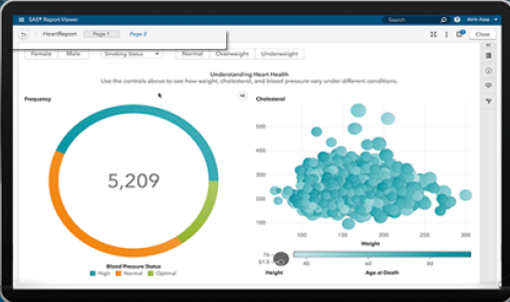
1.3数据挖掘常用工具
第一章 绪论
1.3.1 商用工具
SAS Enterprise Miner
SPSS Clementine
Intelligent Miner
QUEST
of
43

Slide 20
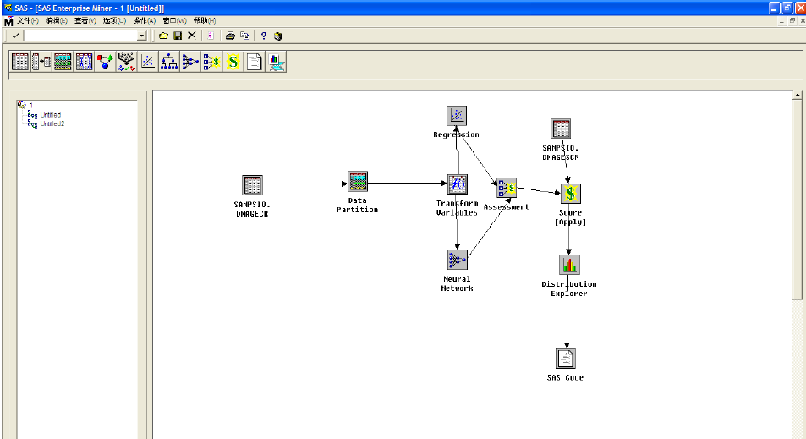
1.3数据挖掘常用工具
第一章 绪论
1.3.1 商用工具
SAS Enterprise Miner
Enterprise Miner是一种通用的数据挖掘工具，按照“抽样-探索-修改-建模-评价”的方法进行数据挖掘，它把统计分析系统和图形用户界面(GUI)集成起来，为用户提供了用于建模的图形化流程处理环境。
of
43

Slide 21
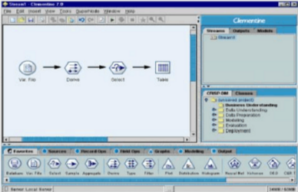
1.3数据挖掘常用工具
第一章 绪论
1.3.1 商用工具
SPSS Clementine
Clementine是SPSS公司开发的数据挖掘工具，支持整个数据挖掘过程，即从数据获取、转化、建模、评估到最终部署的全部过程，还支持数据挖掘的行业标准CRISP-DM。
of
43

Slide 22
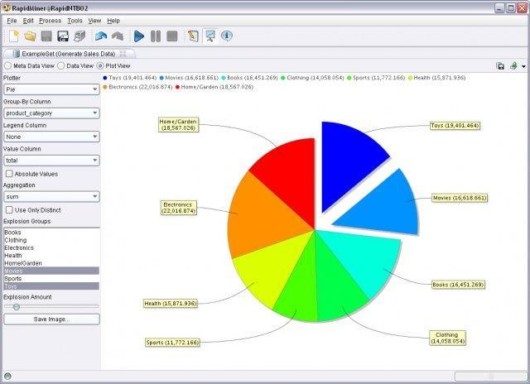
1.3数据挖掘常用工具
第一章 绪论
1.3.2 开源工具
R
Weka
Mahout
RapidMiner
Python
Spark MLlib
of
43

Slide 23
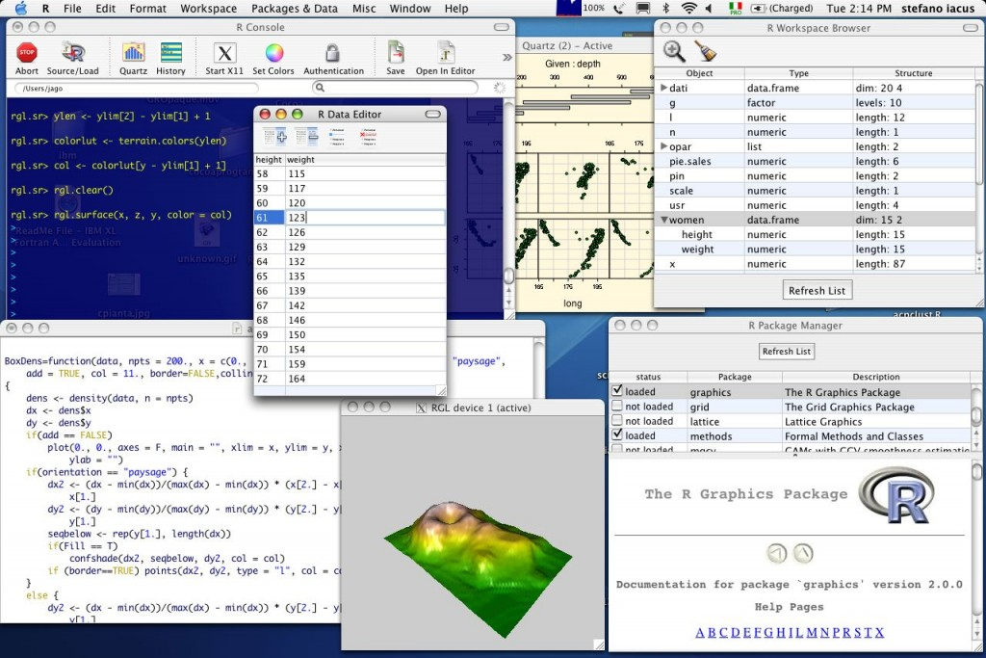

1.3数据挖掘常用工具
第一章 绪论
1.3.2 开源工具
R
R是用于统计分析和图形化的计算机语言及分析工具，提供了丰富的统计分析和数据挖掘功能，其核心模块是用C、C++和Fortran编写的。
of
43

Slide 24
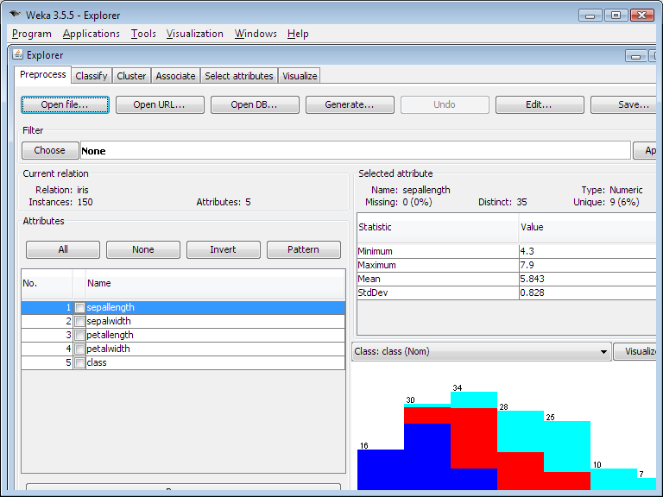
1.3数据挖掘常用工具
第一章 绪论
1.3.2 开源工具
WEKA
WEKA 是一个基于JAVA 环境下免费开源的数据挖掘工作平台，集合了大量能承担数据挖掘任务的机器学习算法，包括对数据进行预处理，分类，回归、聚类、关联规则以及在新的交互式界面上的可视化。
of
43

Slide 25

1.3数据挖掘常用工具
第一章 绪论
1.3.2 开源工具
Mahout
Mahout是Apache Software Foundation(ASF)旗下的一个开源项目，在机器学习领域提供了一些可扩展的经典算法的实现和数据挖掘的程序库。它可以实现很多功能，包括聚类、分类、推荐过滤、频繁子项挖掘等。
of
43

Slide 26

1.3数据挖掘常用工具
第一章 绪论
1.3.2 开源工具
Python
Python是一种功能强大的、开源的、解释性、面向对象计算机编程语言，内建有各种高级数据结构，支持模块和包，支持多种平台并可扩展。Python语言简洁、易学习、易阅读，并在数据统计、机器学习方面得到广泛应用，是人工智能研究领域中一个非常重要的工具。
of
43

Slide 27
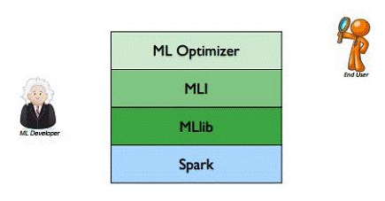
1.3数据挖掘常用工具
第一章 绪论
1.3.2 开源工具
Spark MLlib
MLlib（machine learning lib）是Spark中的一个可扩展的机器学习库，由通用的学习算法和工具组成，包括分类、线性回归、聚类、协同过滤、梯度下降以及底层优化原语。
of
43

Slide 28
第一章 绪论
1.1 数据挖掘基本概念
1.2 数据挖掘起源及发展历史
1.3 数据挖掘常用工具
1.4 数据挖掘应用场景
of
43

Slide 29
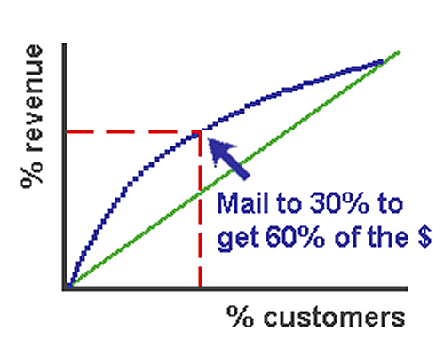
1.4数据挖掘应用场景
第一章 绪论
1.4 数据挖掘的应用
数据挖掘能做什么？
发现最有价值的客户
of
43

Slide 30
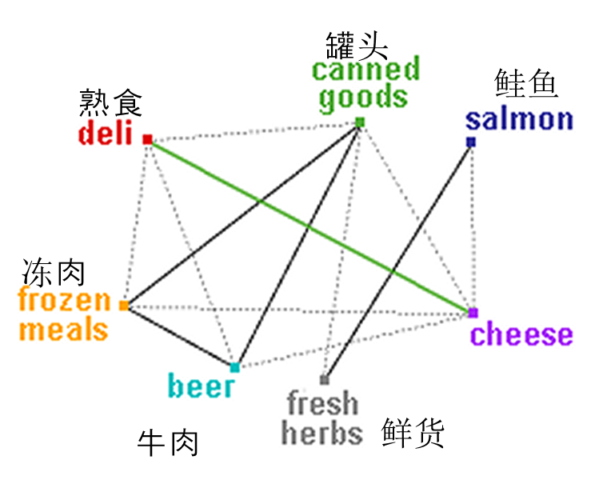
1.4数据挖掘应用场景
第一章 绪论
1.4 数据挖掘的应用
数据挖掘能做什么？
发现最有价值的客户
使组合销售更有效率
of
43

Slide 31
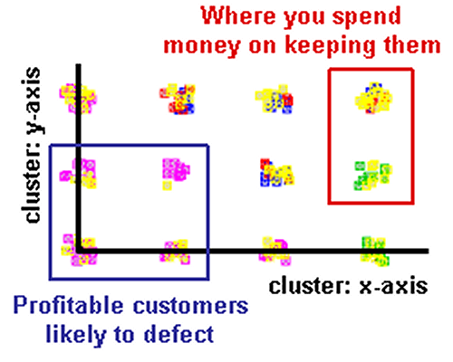
1.4数据挖掘应用场景
第一章 绪论
1.4 数据挖掘的应用
数据挖掘能做什么？
发现最有价值的客户
使组合销售更有效率
留住那些最有价值的客户
of
43

Slide 32
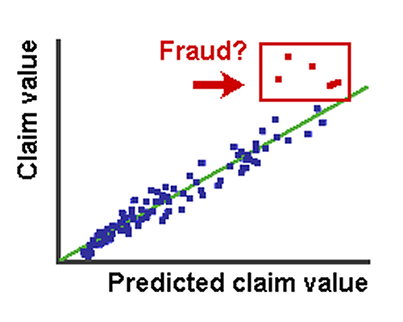
1.4数据挖掘应用场景
第一章 绪论
1.4 数据挖掘的应用
数据挖掘能做什么？
发现最有价值的客户
使组合销售更有效率
留住那些最有价值的客户
用更小的成本发现欺诈现象
of
43

Slide 33
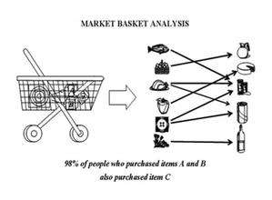
1.4数据挖掘应用场景
第一章 绪论
1.4 数据挖掘的应用
电信：客户细分，客户流失分析
银行：优化客户服务，信贷风险评估，欺诈检测
百货公司/超市：购物篮分析 （关联规则）
电子商务： 挖掘客户潜在需求，交叉销售
税务部门：偷漏税行为探测
警察机关：犯罪行为分析
医学： 医疗保健
of
43

Slide 34
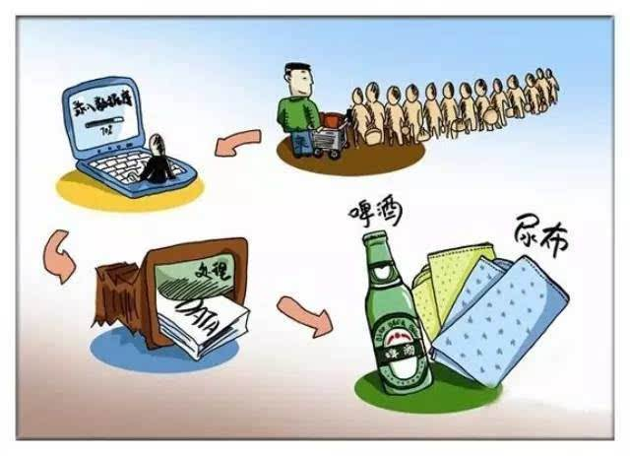
1.4数据挖掘应用场景
第一章 绪论
1.4 数据挖掘的应用
应用案例1：啤酒与尿不湿
沃尔玛超市，关联规则
of
43

Slide 35


1.4数据挖掘应用场景
第一章 绪论
1.4 数据挖掘的应用
应用案例2
汇丰银行需要对不断增长的客户群进行分类，对每种产品找出最有价值的客户，营销费用减少了30％。
应用案例3
美国国防财务部需要从每年上百万比的军火交易中发现可能存在的欺诈现象。
发现可能存在欺诈的交易，进行深入调查，节约了大量的调查成本。
应用案例4
南京理工大学利用数据挖掘寻找贫困生
of
43
Notes:
每月在食堂吃饭超过60次，平均消费不超过7元

Slide 36

1.4数据挖掘应用场景
第一章 绪论
of
43

Slide 37

感谢聆听

Slide 38


数据挖掘
数据挖掘
DATA MINING
刘 鹏 张 燕 总主编
王朝霞 主编 施建强 杨慧娟 陈建彪 副主编
曹 洁 宁亚辉 王伟嘉 袁晓东 张卫明 编者（按姓氏首字母排序）

